Slide 1
Překladatelství a překladatelé
1. 4. 2015

Slide 2
Patron překladatelů
Jeroným – Hieronymus
VULGATA
R. 382
„Non verbum e verbo sed
sensum exprimere de sensu“

Slide 3
WULFILA (311 – 383)
40 let překladu z řečtiny
GÓTŠTINA
Rozvoj jazyka, který vymřel

Slide 4
Codex Argenteus (neboli „Stříbrná Bible“) je ruční přepis ze 6. století, který obsahuje gótskýpřeklad Bible biskupa Wulfily ze 4. století. Z původních 336 listů se podařilo zrestaurovat 188. Obsahem těchto listů je překlad významné části čtyř evangelií. Část tohoto materiálu je vystavena v knihovně Carolina Rediviva, v Uppsale ve Švédsku.
Tento spis byl psán gótským písmem, které vzniklo za účelem sepsání Wulfilova překladu. Toto písmo je známo především díky tomuto spisu. Stříbrná bible byla součástí sbírek českého krále Rudolfa II. Habsburského, odkud byla ukradena švédskými vojsky při dobýváníPrahy v posledních dnech třicetileté války.

Slide 5
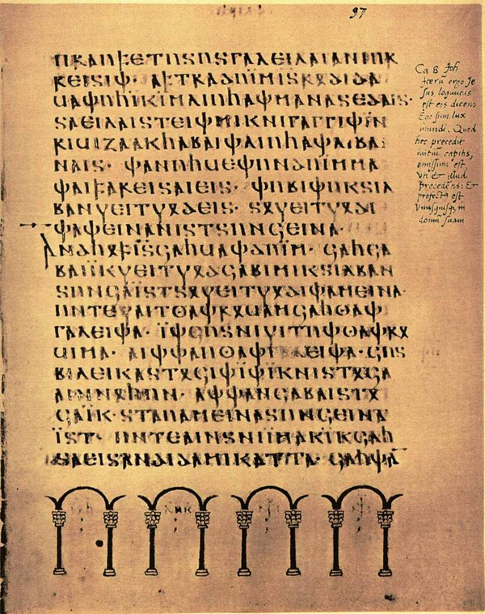

Slide 6
Kyrillos (827 – 869)
Bibel
Slavisk, kirkeslavisk

Slide 7
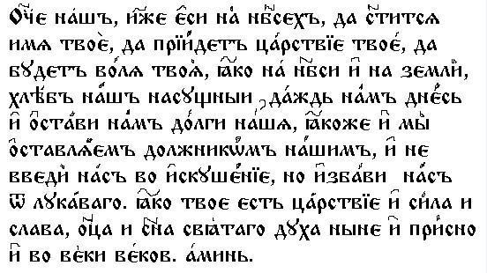

Slide 8
Etienne DOLET (1509 – 1546)
Upálen, protože obviněn z nepřesného, mylného překladu Platónova textu. Překlad vyzníval jako popírání nesmrtelnosti duše

Slide 9
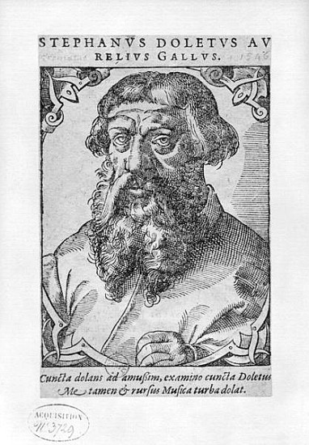

Slide 10
John WYCLIFFE (1330 – 1384)
Kritik církve
Zakladatel anglické prózy
Předchůdce protestantské reformace
Jeroným Pražský

Slide 11
William Tyndale (1494 – 1536)
Starý zákon z hebrejštiny – veřejně spálený 1526
NT 1526 : základ pro King James Bible (1611)
Překlad ne Vulgaty, ale řeckých a hebrejských originálů
Popraven jako heretik

Slide 12
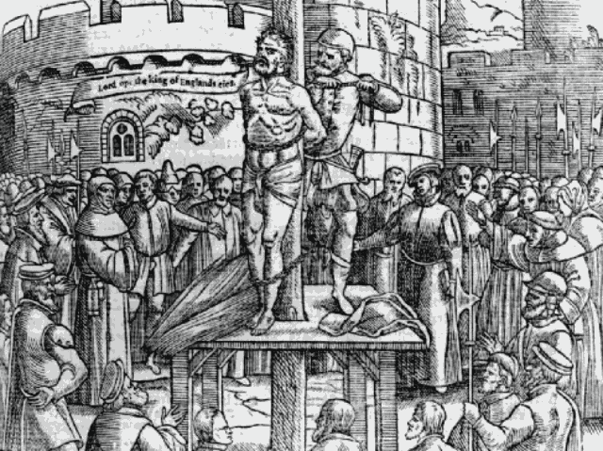

Slide 13
A.F.Tytler: The Principles of Translation
1/ That the translation should give a complete transcript of the ideas of the original work.
2/ That the style and manner of writing should be of the same character with that of the original
3/ That the translation should have the same ease of original composition

Slide 14
Walter Benjamin (1892 – 1940)
Die Aufgabe des Übersetzers (úvod k vlastnímu překladu Baudelaira)
„Překlad je víc než sdělení.“
Jazykové aspekty. Dekonstrukce
Jacques Derrida

Slide 15
